Slide 1


Application d’aide à la gestion
d’un catalogue de graines anciennes
Aurélie RIVIERE

Slide 2

Préserver la Biodiversité des
Tomates Anciennes
Contexte
L’association Le Jardin des Tomates conserve environ 3000 variétés de tomates anciennes.
Seulement ~40 variétés peuvent être cultivées chaque année
Durée de vie des graines limitée (environ 6 ans), augmentant le risque de perte définitive.
Risque de perte définitive des variétés non cultivées à temps.
Objectif du projet
Développer une application pour la gestion des campagnes de semis annuelle, permettant la préservation du patrimoine génétique des tomates anciennes.

Slide 3



Approche Technique Ciblée
les choix technologiques ont été guidés par la performance, la facilité de déploiement
et l'efficacité pour les données.
Python
SQLite
Streamlit
Langage principal pour son écosystème riche et ses librairies data.
Base de données légère, simple à déployer et gérer.
Interface rapide à développer, légère et interactive pour les utilisateurs.
Arborescence et Organisation du Code
Structuration du projet
Objectifs
data_access: Gestion du scraping, import et accès base de données.
Séparation claire des responsabilités pour une meilleure organisation.
services: Logique métier, statistiques et règles de sélection.
Code maintenable et lisible, facilitant les collaborations.
ui / pages: Pages Streamlit et visualisations.
Faciliter les évolutions futures et l'ajout de nouvelles fonctionnalités.
data: Fichiers JSON et base SQLite.
exports : Fichiers PDF

Slide 4
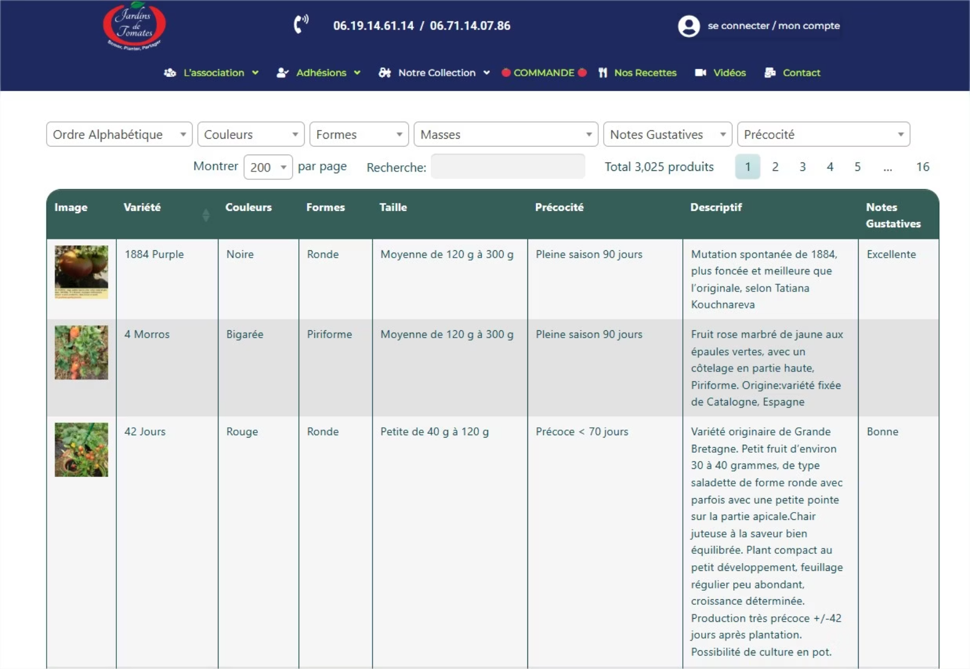
Scraping du Catalogue
Les variétés de tomates sont extraites du catalogue du site du jardin des tomates.
Extraction des données HTML avec BeautifulSoup
Parsing des informations : nom, description, caractéristiques
Extraction de toutes les variétés et leurs caractéristiques
Sauvegarde dans un fichier JSON structuré
Défi Technique
Site WordPress avec chargement dynamique (AJAX)

Slide 5
Importation et Structuration des Données
du Catalogue
Suite à l'extraction réussie des données des variétés de tomates au format JSON, l'étape suivante consiste à les importer et à les structurer au sein d'une base de données.
J'ai opté pour SQLite en raison de sa simplicité, de sa légèreté et de sa capacité à faciliter le développement local et la portabilité des données.
1
Chargement et Préparation des Données
2
Conception et Création de la Base SQLite
Le fichier JSON précédemment généré
Une base de données SQLite est initialisée avec Un schéma de table défini avec les champs pour le nom, la description et les diverses caractéristiques de chaque variété.
3
Insertion des Données
Les enregistrements préparés sont insérés un par un dans la table SQLite. Un mécanisme est mis en place pour gérer les éventuels doublons et garantir l'unicité des entrées.

Slide 6
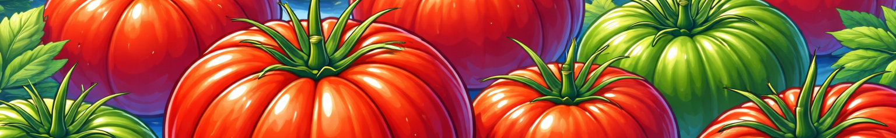
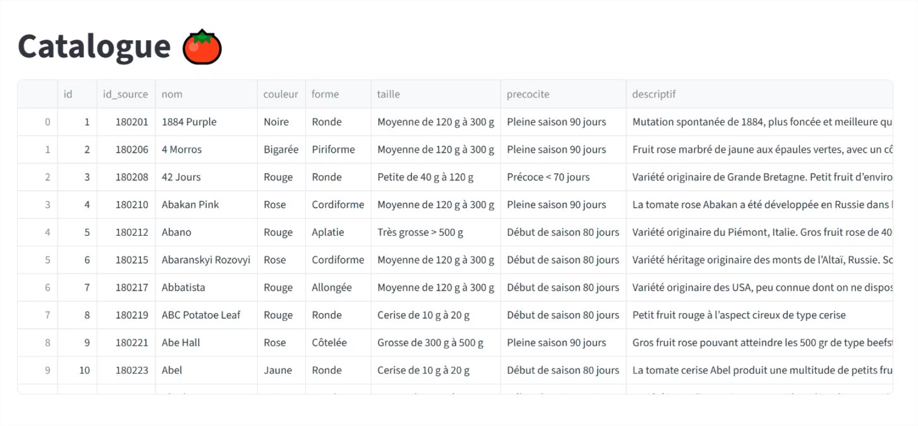
Visualisation du Catalogue
Une Interface Intuitive pour la Découverte
La création d'une page Streamlit dédiée permet un affichage clair et dynamique de la liste des variétés. Cette interface utilisateur fonctionnelle offre une lecture directe depuis la base SQLite, marquant une première étape essentielle pour l'interaction avec le catalogue.
Page Streamlit dédiée pour une navigation fluide.
Affichage détaillé de chaque variété.
Lecture directe des données depuis SQLite.

Slide 7
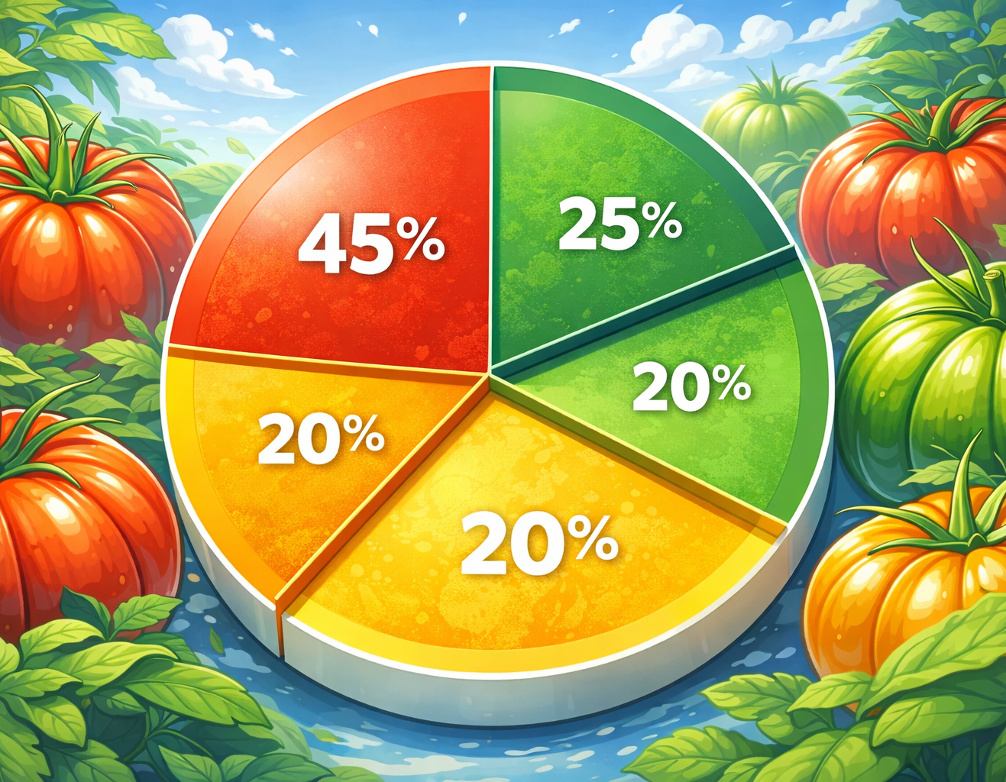
Statistiques et Diversité du Catalogue
L'analyse approfondie de la diversité des variétés est essentielle pour une gestion éclairée. Nous étudions les caractéristiques telles que les couleurs, formes, tailles et précocité des tomates.
Création d'une page dédiés aux statistiques
Utilisation de Pandas pour un traitement des données efficace.
Visualisations interactives avec Plotly Express pour une meilleure compréhension.
Ces analyses aident à la compréhension globale du patrimoine génétique et à la prise de décision.

Slide 8

Gestion Optimale des Campagnes Annuelles
Préserver la Viabilité des Semences et la Diversité
Sélection Automatique
Maintien de la Diversité
Priorisation des semences les plus anciennes.
En fonction de la date de dernière semence.
Assurer un panel varié de variétés cultivées chaque année.

Slide 9
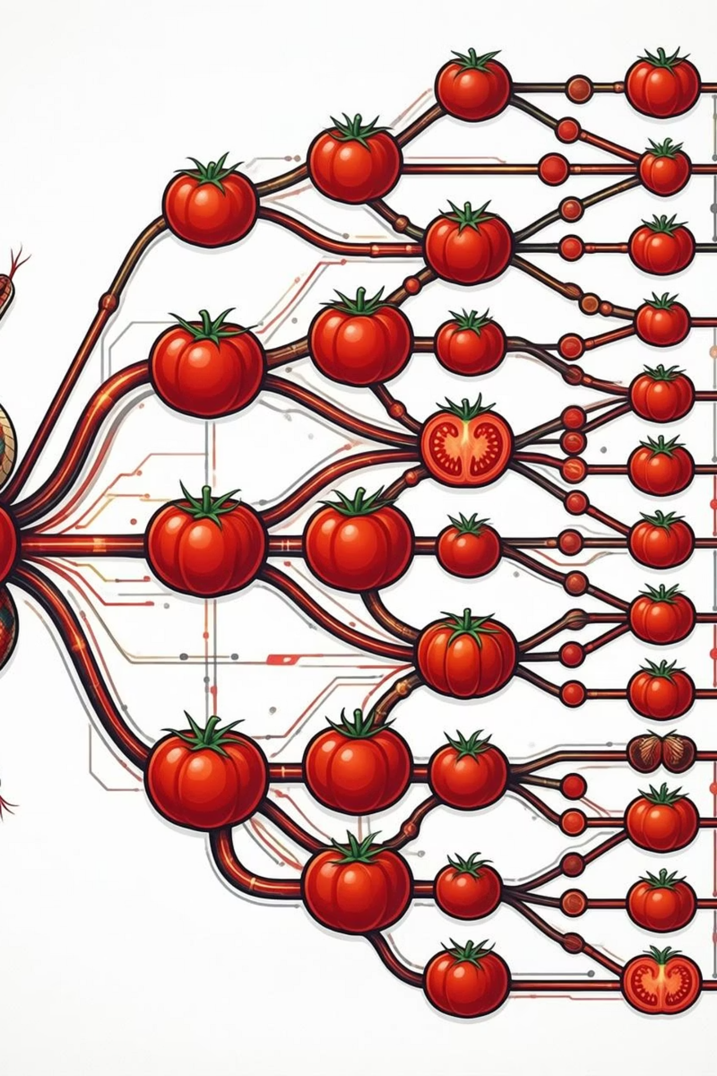
Gestion Technique des Données
Un Arbre de Décision pour Garantir la Diversité
Pour assurer une sélection variée et équilibrée des tomates chaque année, un arbre de décision hiérarchisé a été implémenté en Python.
Cette structure à 4 niveaux garantit une diversité maximale sur chaque dimension clé.
Bénéfices de cette Approche
Diversité garantie : chaque campagne inclut des variétés de toutes les catégories.
Sélection intelligente : l'arbre priorise les semences anciennes tout en maintenant la variété.
Flexibilité : l'utilisateur peut ajuster la sélection avant validation.
Traçabilité : chaque variété est classée selon ces 4 critères.

Slide 10

Export PDF
Rapport Annuel de la Campagne
La campagne de sélection de l'année est exportée en format PDF, générant un rapport complet et structuré pour le suivi et la communication interne de l'association.
Rapport complet de la sélection annuelle
Format PDF pour une diffusion facile
Document de référence pour le suivi des plantations

Slide 11

Améliorations à Venir
Scraping: Mise à jour incrémentale et bouton de relance intégré à l'interface.
Amélioration des stats catalogue Plus d'informations et graphique sur l'état du catalogue
Gestion du catalogue Ajout/modification de variétés, gestion multi-lots, durée de vie personnalisée par variété,
Stats de la campagne annuelleSaisie des données des semis de l'année et calcul des taux de germination
Gestion des campagnes paramétrage dynamique des campagnes, nombre de graines
Amélioration PDFGénération du catalogue annuelle

Slide 12

Démonstration de l'Interface
Nous allons maintenant tester l'interface et explorer les fonctionnalités de l'application en action.

